Slide 1

Pertemuan 12 DRL
TIM AJAR BASIS DATA 2024

Slide 2

DRL (DATA RETRIEVAL LANGUAGE) SELECT
TIM AJAR BASIS DATA 2024

Slide 3

STRUCTURED QUERY LANGUAGE
DDL
Data Definition Language
(CREATE, DROP, ALTER)
SQL
DML
Data Manipulation Language
(INSERT, UPDATE, DELETE)
DRL
Data Retrieval Language
(SELECT)
DTL
Data Transaction Language
(COMMIT)
3

Slide 4
DRL (DATA RETRIEVAL LANGUAGE)
DRL atau DSL (Data Selection Language) adalah set perintah yang digunakan untuk mengambil data dari server basis data.
DRL dapat digunakan pada query, sub-query dan fungsi agregasi
Beberapa klausa DRL :
FROM : Memilih nama sebuah tabel
WHERE : Menunjukkan secara spesifik suatu row/baris yang
akan dicari
GROUP BY: Menyusun data ke dalam grup
HAVING : Memilih diantara kelompok-kelompok data yang
didefinisikan klausa GROUP BY
ORDER BY : Secara spesifik digunakan untuk menentukan suatu
baris pada kolom tertentu
AS : Memberikan nama alias sementara untuk tabel
atau kolom
4
4

Slide 5
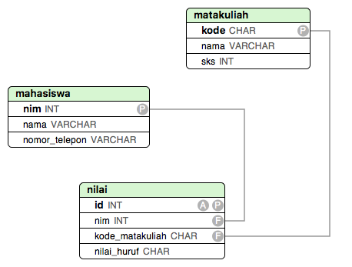
DATABASE AKADEMIK
5

Slide 6
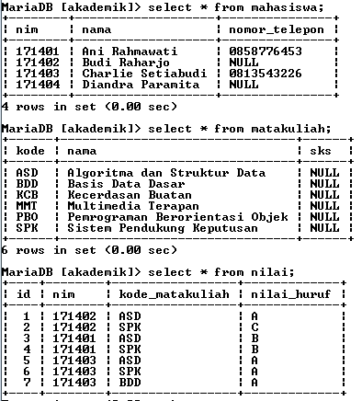
DATABASE AKADEMIK: DDL
6

Slide 7
QUERY
Query merupakan operasi yang melibatkan satu atau lebih tabel untuk melakukan retrival data.
Retrival data dilakukan dengan beberapacara berikut :
SELECT * untuk memilih semua kolom
SELECT dengan WHERE untuk menampilkan baris dengan suatu kondisi
SELECT dengan DISTINCT untuk menampilkan data dengan eliminasi data yang sama (duplicate)
SELECT dengan IN untuk menampilkan data yang spesifik
SELECT dengan BETWEEN untuk menampilkan data pada jarak (range) tertentu
SELECT dengan LIKE untuk menampilkan data yang memiliki kemiripan dengan keyword yang diinginkan
SELECT dengan GROUP BY untuk menampilkan susunan data dalam bentuk grup
SELECT dengan ORDER BY untuk menampilkan baris secara spesifik dan terurut maju atau mundur
SELECT dengan AND, OR and NOT untuk menampilkan data dengan kondisii dan, atau,tidak
SELECT dengan UNION, INTERSECT dan EXCEPT untuk menampikan data dengan operasi himpunan yang melibatkan lebih dari satu tabel
7

Slide 8
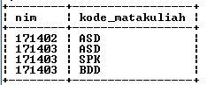
QUERY (SELECT-WHERE)
Format :
SELECT column1, column2,... FROM table_name WHERE condition;
SQL:
SELECT nim, kode_matakuliah
FROM nilai
WHERE nilai_huruf = 'A'
Akan menghasilkan:
8

Slide 9
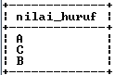
QUERY (SELECT-DISTINCT)
Format :
SELECT DISTINCT column FROM table_name;
SQL:
SELECT DISTINCT nilai_huruf
FROM nilai;
Akan menghasilkan:
9

Slide 10
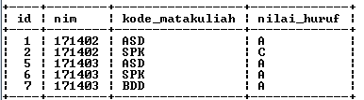
QUERY (SELECT-IN)
Format :
SELECT column_name(s) FROM table_name WHERE column_name IN (value1, value2, ...);
SQL:
SELECT *
FROM nilai
WHERE nilai_huruf IN ('A','C');
Akan menghasilkan:
10

Slide 11
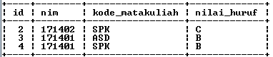
QUERY (SELECT-BETWEEN)
Format :
SELECT column_name(s) FROM table_name WHERE column_name BETWEEN value1 AND value2;
SQL:
SELECT *
FROM nilai
WHERE nilai_huruf
BETWEEN 'B' AND 'D';
Akan menghasilkan:
11

Slide 12
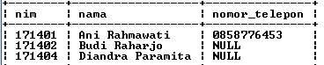
QUERY (SELECT-LIKE)
Format :
SELECT column1,column2,... FROM table_name WHERE columnN LIKE pattern;
SQL:
SELECT *
FROM mahasiswa
WHERE nama like '%ra%‘;
Akan menghasilkan:
12

Slide 13
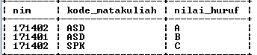
QUERY (SELECT-GROUP BY)
Format :
SELECT column1, column2,...
condition FROM table_name GROUP BY column1, column2, ...;
SQL:
SELECT nim, kode_matakuliah, nilai_huruf
FROM nilai
GROUP BY nilai_huruf
Akan menghasilkan:

Slide 14
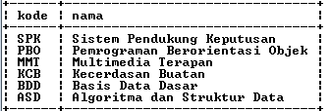
QUERY (SELECT-ORDER BY)
Format :
SELECT column1, column2, ... FROM table_name ORDER BY column1, column2, ... ASC|DESC;
SQL:
SELECT kode, nama
FROM matakuliah
ORDER BY nama DESC
Akan menghasilkan:

Slide 15
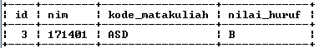
QUERY (SELECT-AND|OR|NOT )
Format :
SELECT column1, column2, ... FROM table_name WHERE condition1 AND|OR|NOT condition2 AND|OR|NOT condition3 ...;
SQL:
SELECT *
FROM nilai
WHERE nim = 171401
AND kode_matakuliah = 'ASD‘;
Akan menghasilkan:

Slide 16
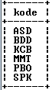
QUERY (SELECT-UNION|INTERSECT|EXCEPT )
Format :
SELECT column_name(s) FROM table1 UNION|INTERSECT|EXCEPT SELECT column_name(s) FROM table2;
Akan menghasilkan:
SQL:
SELECT kode
FROM matakuliah
UNION
SELECT kode_matakuliah
FROM nilai;

Slide 17
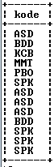
QUERY (SELECT-UNION|INTERSECT|EXCEPT )-ALL
Format :
SELECT column_name(s) FROM table1 UNION|INTERSECT|EXCEPT-ALL SELECT column_name(s) FROM table2;
Akan menghasilkan:
SQL:
SELECT kode
FROM matakuliah
UNION ALL
SELECT kode_matakuliah
FROM nilai;

Slide 18
SUB-QUERY
Sub-query adalah adanya query di dalam query lain. Sub-query juga disebut dengan perintah SELECT bersarang (nested SELECT).
Retrival data dalam sub-query dilakukan oleh SELECT untuk menemukan data pada SELECT utama.
Kegunaan utama :
Test Keaggotaan
Perbandingan Himpunan

Slide 19
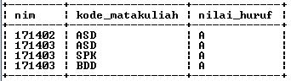
SUB-QUERY (TES KEANGGOTAAN)
Format :
SELECT column_name(s) FROM table_name WHERE column_name IN (SELECT STATEMENT);
SQL:
SELECT nim, kode_matakuliah, nilai_huruf
FROM nilai
WHERE nilai_huruf
in (SELECT MIN(nilai_huruf) FROM nilai);
Akan menghasilkan:

Slide 20
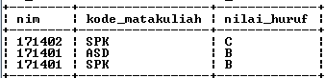
SUB-QUERY (PERBANDINGAN HIMPUNAN)
Format :
SELECT column_name(s) FROM table_name
operator (SELECT STATEMENT);
SQL:
SELECT nim, kode_matakuliah, nilai_huruf
FROM nilai
WHERE nilai_huruf > ALL
(SELECT nilai_huruf FROM nilai
WHERE nilai_huruf = 'A');
Akan menghasilkan:

Slide 21
SUB-QUERY (MULTIPLE TABEL)-ADVANCE
Format :
SELECT column_name(s),(SELECT column_name,... FROM table_name) alias column,... FROM table_name
...;
SQL:
SELECT nim,(select nama FROM mahasiswa where nilai.nim=mahasiswa.nim) nama,(SELECT nama FROM matakuliah mk where mk.kode=nilai.kode_matakuliah) mk,nilai_huruf FROM nilai
WHERE nim=171403;
Akan menghasilkan:
+--------+-------------------+-----------------------------+-------------+
| nim | nama | mk | nilai_huruf |
+--------+-------------------+-----------------------------+-------------+
| 171403 | Charlie Setiabudi | Algoritma dan Struktur Data | A |
| 171403 | Charlie Setiabudi | Sistem Pendukung Keputusan | A |
| 171403 | Charlie Setiabudi | Basis Data Dasar | A |
+--------+-------------------+-----------------------------+-------------+

Slide 22
AGREGASI
Fungsi agregasi akan melakukan perhitungan kepada sekumpulan nilai dan menghasilkan suatu nilai tunggal.
Agregasi terdiri dari beberapa statement yaitu :
AVG
SUM
MIN
MAX
COUNT

Slide 23
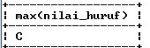
AGREGASI (SELECT AVG|MAX|MIN|SUM|COUNT())
Format :
SELECT column_name(s) FROM table_name
operator (SELECT STATEMENT);
SQL:
SELECT MAX(nilai_huruf) FROM nilai;
Akan menghasilkan:

Slide 24
PERTANYAAN??

Slide 25
LATIHAN 1
Bagaimana caranya menampilkan jumlah masing-masing nilai huruf serta nilai hurufnya dan juga kumpulan nimnya, kemudian nilai huruf diurutkan secara ascending
+-----------------------------+-------------+--------+
| nim | nilai_huruf | jumlah |
+-----------------------------+-------------+--------+
| 171402,171403,171403,171403 | A | 4 |
| 171401,171401 | B | 2 |
| 171402 | C | 1 |
+-----------------------------+-------------+--------+

Slide 26
JAWABAN
select group_concat(nim) as nim, nilai_huruf,count(*) jumlah from nilai group by nilai_huruf order by nilai_huruf;

Slide 27
DATABASE AKADEMIK

Slide 28
LATIHAN 2
Buatlah SQL untuk mengisi kolom sks pada tabel matakuliah! (Pastikan jumlah sks ada yang berbeda)
Buatlah SQL untuk mengisi kolom nilai _huruf dengan 3 record baru untuk mahasiswa yang mendapatkan nilai ‘B+’ pada tabel nilai!
Buatlah SQL untuk mencari kode matakuliah yang sudah diisi pada tabel nilai dan tabel matakuliah!
Buatlah SQL untuk mencari data yang tidak bernilai diantara C dan E!
Tampilkan semua kolom dalam tabel matakuliah yang mempunyai jumlah sks lebih dari jumlah sks yang dimiliki oleh nama mata kuliah Basis Data Dasar!

Slide 29
REFERENSI
Dwi Puspitasari, S.Kom, “Buku Ajar Dasar Basis Data”, Program Studi Manajemen Informatika Politeknik Negeri Malang, 2012.
Fathansyah, “Basisdata Revisi Kedua”, Bandung: Informatika, 2015.
http://www.tutorialride.com
https://www.w3schools.com/

Slide 30
Thank you!
+62 (0341) 404424 – 404425
https://jti.polinema.ac.id/

